Slide 1

Homework 4
2019 spring semester
Department of Computer Science and Technology,
Tsinghua University

Slide 2
4.7 Producer-consumer framework with mutexes
请编写一个双线程程序，实现这个版本的生产者-消费者同步。你可以将这个程序一般化吗？让他能够运行2k个线程，其中奇数线程是消费者，偶数线程是生产者。另外，将程序一般化为每个线程既是生产者又是消费者，你能做到吗？例如，线程q既要发送一条信息给线程(q+1) mod t，又要从线程(q-1+t) mod t接收一条信息，如何编写程序？要使用忙等待吗？
注意，邮箱只有一个。一条消息的发送接收完了后，才出现下一条消息的发送接收

Slide 3
4.7 Producer-consumer framework with mutexes
双线程 根据题目中的伪代码补完

Slide 4
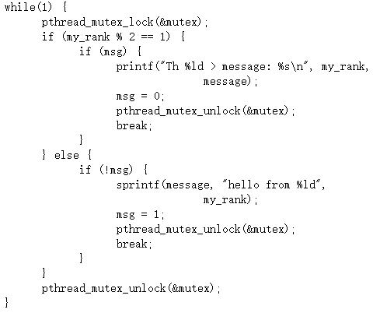
4.7 Producer-consumer framework with mutexes
奇数线程消费者，偶数线程生产者
邮箱仅有一个，接收数据后清空邮箱
发送接收没有对应关系

Slide 5
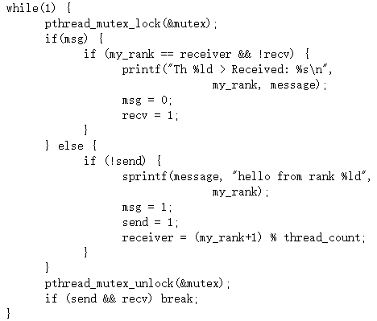
4.7 Producer-consumer framework with mutexes
每个线程既是生产者又是消费者
邮箱只有一个。一条消息的接收完了后，才出现下一条消息的发送
发送接收具有对应关系，根据receiver变量判断

Slide 6
4.11 Linked list and potential problems
请给出一个链表的例子以及对它进行的一系列并行访问操作，以便说明下列操作可能会导致问题：
两个Delete操作同时执行
一个Insert和一个Delete操作同时执行
一个Member和一个Delete操作同时执行
两个Insert同时执行
一个Insert和一个Member同时执行

Slide 7
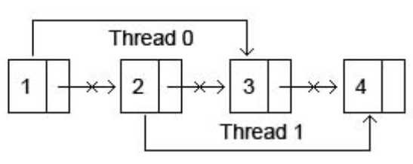
4.11 Linked list and potential problems
两个Delete操作同时执行
Notes:
比如线程0操作delete2，线程1操作delete3。导致链表断裂

Slide 8
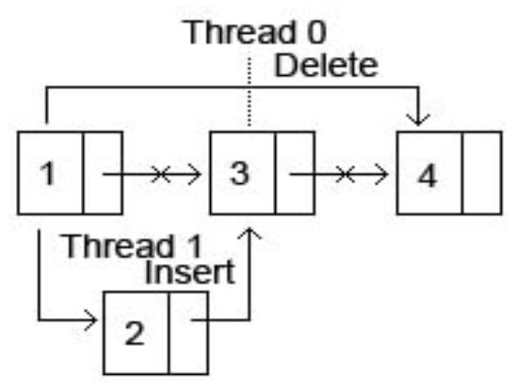
4.11 Linked list and potential problems
一个Insert和一个Delete操作同时执行
Notes:
比如线程0操作delete3，线程1操作insert2，线程1将2的next指向3后，线程0可能free3。

Slide 9
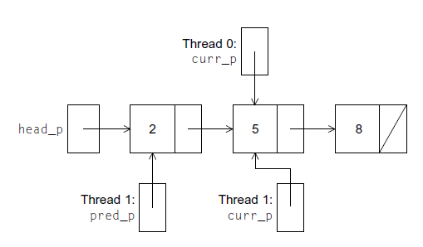
4.11 Linked list and potential problems
一个Member和一个Delete操作同时执行
Notes:
线程0执行member5时，报告在链表中，然而可能已被删除
线程0正在执行member8时，线程1可能在线程0查找到存储8的结点前先释放了5结点。线程0执行next时存在段违规。

Slide 10
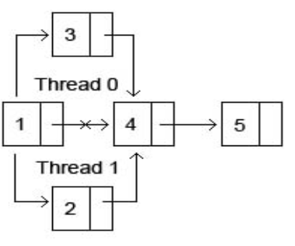
4.11 Linked list and potential problems
两个Insert同时执行
Notes:
同时在节点1位置进行插入操作

Slide 11
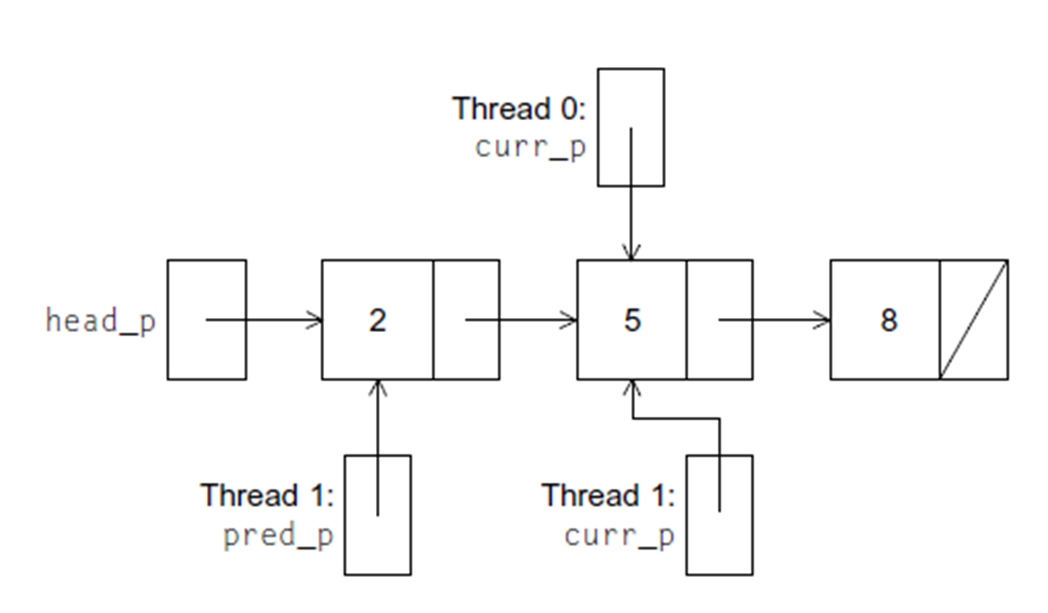
4.11 Linked list and potential problems
一个Member和一个Insert操作同时执行
Notes:
线程1插入的正好是线程0所查找的元素

Slide 12
4.12 Two phases in the linked list operations
链表操作Insert和Delete都是由两个不同的阶段组成。在第一阶段，这两个操作要么查找新节点的位置，要么查找要删除的节点的位置。在第一阶段的输出结果确定后，在第二阶段要么插入一个新的节点，要么删除一个存在的节点。其实，对链表程序来说，把这种类型的操作分为两个函数调用是十分常见的。对于这两个操作，第一阶段都只涉及对链表的读访问，只有第二阶段才修改链表。如果在第一阶段使用一个读锁来锁链表是否安全？然后，在第二阶段用写锁来锁链表是否安全？请解释你的答案

Slide 13
4.12 Two phases in the linked list operations
可能出现问题。根据题意，第一阶段申请读锁，结束后释放；第二阶段申请写锁，结束后释放。所以在第一阶段结束释放读锁到第二阶段开始申请写锁之间，链表的状态可能被其他线程改变

Slide 14
5.4 Initialized value for reduction variables
OpenMP为规约变量创建私有变量，这些私有变量的值按照规约操作符的类型初始化。例如，如果规约操作符是加法，那么私有变量初始化为0；如果规约操作符是乘法，那么私有变量初始化为1。当操作符分别是&&,||,&,|,^时，私有变量初始化为什么？
Notes:
逻辑与 逻辑或 按位与 按位或 按位异或

Slide 15
5.4 Initialized value for reduction variables
以INT整型为例
操作 | 初始化值
&& | 1
|| | 0
& | 11……11
| | 0
^ | 0
max | INT_MIN
min | INT_MAX
Notes:
逻辑与 逻辑或 按位与 按位或 按位异或

Slide 16
5.5 Bleeblon computer
假定在Bleeblon计算机上，浮点型变量能够储存3位数字有效数字，它的浮点寄存器可以储存4位有效数字，并且在任意浮点数操作后，结果在储存前被四舍五入为3位有效数字。现在假设一个C程序声明了一个数组：
float a[] = {2.0, 2.0, 4.0, 1000.0};
分别串行执行和特定分配方案下的OpenMP并行执行的结果差异

Slide 17
5.5 Bleeblon computer
a. When i = 3, the value 1.008e+03 will be stored in a register, and when it's stored in main memory it will be rounded to 1.01e+00. So the output will be sum = 1010.0
b. After thread 0 has completed its iterations, local_sum0 = 4.00e+00. After thread 1 has completed its iterations local_sum1 = 1.00e+03 since the register sum 1.004e+03 will be rounded down. So the output of the code will be sum = 1000.0

Slide 18
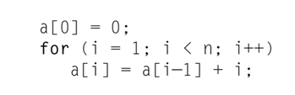
5.8 Eliminate the loop-carried dependence
在这个循环中显然有循环依赖，因为计算a[i]前必须先算a[i-1]的值，请找到一种方法消除循环依赖，并且并行化这个循环。

Slide 19
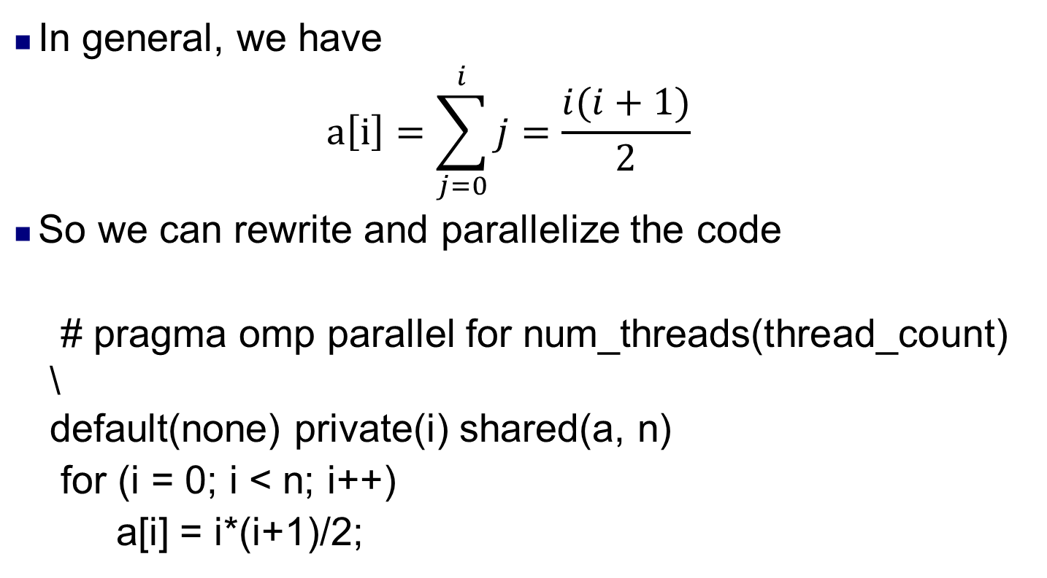
5.8 Eliminate the loop-carried dependence
In general, we have $a\left[i\right]=\sum_{j=0}^{i}{j}=\frac{i(i+1)}{2}$
So we can rewrite and parallelize the code
# pragma omp parallel for num_threads(thread_count) \ default(none) private(i) shared(a, n)
for (i = 0; i < n; i++)
a[i] = i*(i+1)/2;

Slide 20
5.14 Matrix-vector multiplication cache problem
我们考察将8×8000000作为之前的矩阵-向量乘法程序的输入规模时，该程序的性能。假定双精度数大小是8字节，而缓存行大小是64字节，且系统有两个双核处理器。
为了储存向量y，最少需要多少个缓存行？
为了储存向量y，最多需要多少个缓存行？
如果缓存行的边界和双精度数的边界始终一致，那么一共有多少种方式将y中的元素分配给缓存行？
如果我们只考虑两个线程共享一个处理器，那么在我们的计算机上一共有多少种方式将四个线程分配给处理器？我们假定在同一个处理器上的内核共享缓存。
在我们的例子中，有没有哪一种对向量的分配和对线程的分配方式不会产生伪共享？换句话说，对于处于不同处理器上的线程，他们各自要处理的向量的元素不会出现在同一个缓存行内？
有多少种方法将向量元素分配给缓存行和将线程分配给处理器？
在这些分配中，有多少会使得程序没有伪共享？

Slide 21
5.14 Matrix-vector multiplication cache problem
a. 1 cache line.
b. 2 cache lines.
c. There are 8 ways the doubles can be assigned: the eight ways correspond to the eight different possible locations for y[0] in the first line.
d. Two processors are the same. There are 3 possible assignments of threads to processors.
e. Yes. Suppose threads 0 and 1 share one processor and threads 2 and 3 share another. Then if y[0], y[1], y[2], and y[3] are in one cache line and y[4], y[5], y[6], and y[7] are in another.

Slide 22
5.14 Matrix-vector multiplication cache problem
f. For each of the 3 assignments of threads to processors, there are 8 possible assignments of y to cache lines. So we get a total of 24.
g. 0 and 1 must be assigned to the same processor. Furthermore, if any component of y with subscript > 3 is assigned to this processor or if any component with subscript < 4 is assigned to the other processor, there will be false sharing. So the assignment from the previous part is the only one that doesn't result in false sharing.
Notes:
只有e中所述的1种不会引起伪共享，也即线程0和1一组并且缓存行的一半开头是y[0].首先如果线程0和2或3一组显然会覆盖到另一个处理器要处理的内容，而如果线程0和线程1一组，为了处理y[0]..y[4]又不干扰y[5]必须让缓存行的末尾也是y[4]的末尾，这样只剩下唯一的一种方案。

Slide 23
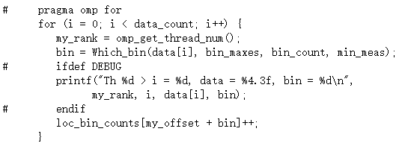
OpenMP Programming
使用OpenMP实现第2章讨论的并行直方图绘制程序。
Calculate the local bin counts

Slide 24
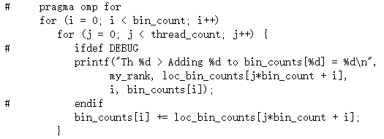
OpenMP Programming
Barrier between two phases
Add the overall bin counts

Slide 25
Pthread Programming
使用Pthread框架，实现一个并行程序用于计算斐波那契数列的第n项fib(n)。下面是斐波那契数列的定义：fib(n) = fib(n-1) + fib(n-2), fib(0) = 0, fib(1) = 1。你可以基于下面的逻辑设计代码：当n小于2时，直接返回答案，否则，新建两个线程，分别计算fib(n-1)和fib(n-2)。为了防止超过系统允许的最大线程数，设置一个max_num_thread变量，当线程总量超过了这个值时，不再新建线程，所有计算都在本线程进行。
如果要求你使用OpenMP来做同样的事情，想想是否可行?

Slide 26
Pthread Programming
当前进程数作为公有变量，访问与修改需要加锁
能够fork线程的情况可以分为两种处理方式，一种可以fork两个线程，则创建两个线程；仅可以fork一个线程，则创建新线程计算其一，当前线程计算另一个
线程结束后需要释放资源，修改当前进程数目
斐波那契数列计算存在数据依赖，OpenMP的for和section不支持不规则函数迭代递归调用。但task适用于不规则的循环迭代和递归的函数调用，可以用来解决斐波那契数列的计算问题（OpenMP 3.0）

Slide 27
Thank You !

